Slide 1
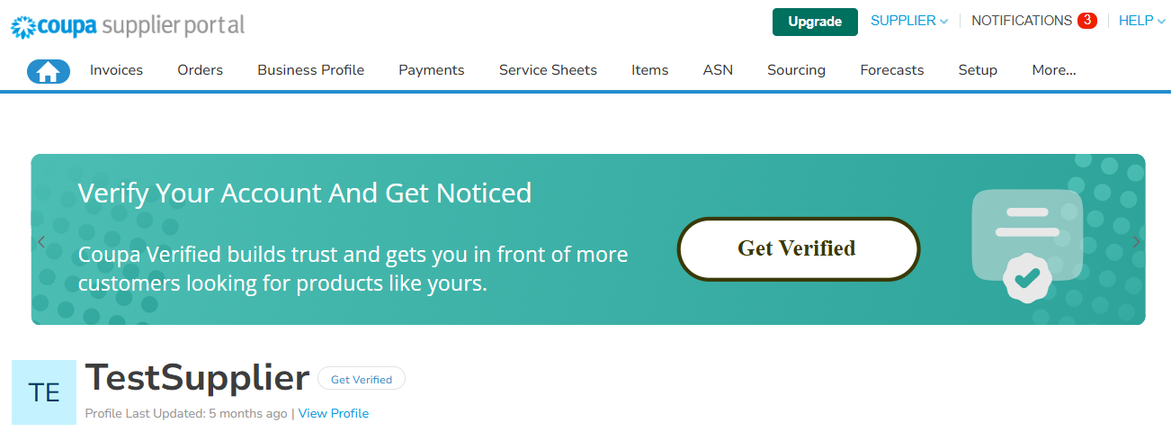
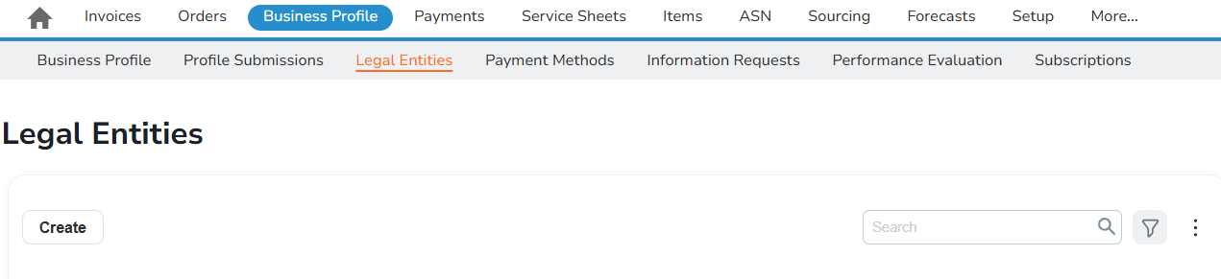
Ziel dieses Dokuments ist es, einen Überblick über den Prozess zur Anlage und Aktualisierung einer juristischen Person im Rahmen des Onboarding-Prozesses für die Geschäftstätigkeit mit Sasol zu geben. Dieses Dokument richtet sich ausschließlich an Lieferanten, die neu bei Coupa sind (noch kein Lieferantenprofil im CSP vorhanden).
Erste Schritte
Sie melden sich mit Ihrem Lieferantenkonto beim CSP an.
Wählen Sie in der oberen Navigationsleiste Geschäftsprofil :
1
Wählen Sie Juristische Personen und klicken Sie anschließend auf „Erstellen“, um eine neue juristische Person hinzuzufügen.
2

Slide 2
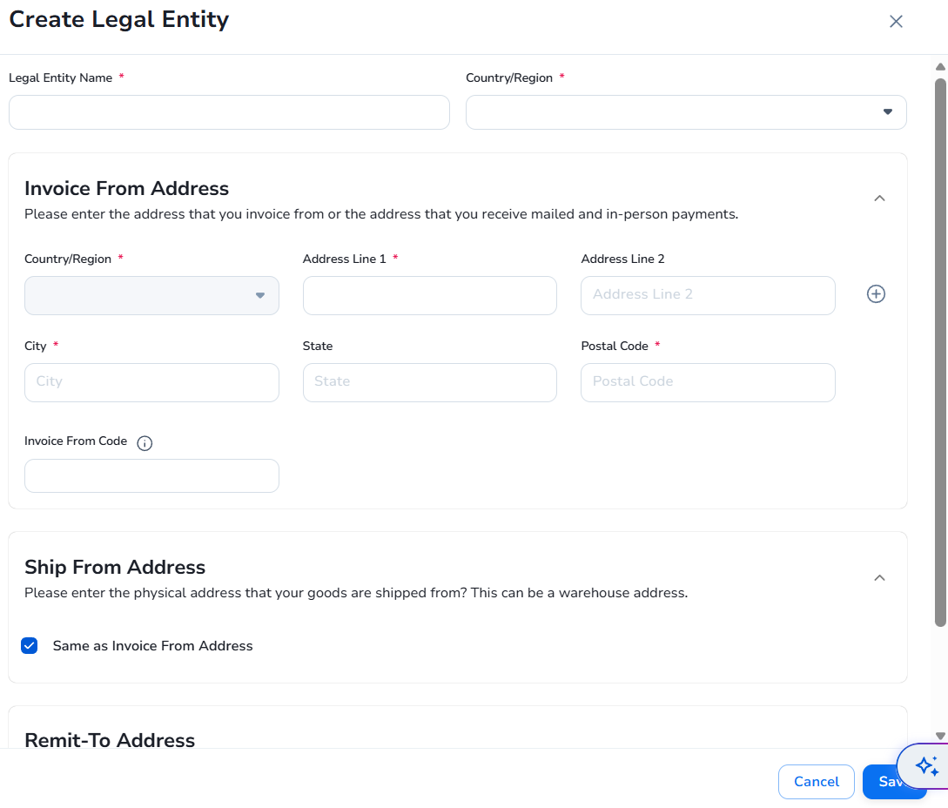

Sobald Sie auf die Schaltfläche „Erstellen“ klicken, erscheint rechts ein zusätzliches Fenster.
3
a
b
c
d
Hinweis:
Bitte beachten Sie, dass die mit „*“ gekennzeichneten Felder Pflichtfelder sind.
e
Name der juristischen Person: Offizieller Name Ihres Unternehmens, wie er bei den lokalen Behörden eingetragen ist.
Land oder Region: Land oder Region, in dem bzw. der sich Ihr Unternehmen befindet. Dieses Feld kann nach dem Speichern der juristischen Person nicht mehr geändert werden.
Rechnungsadresse: Adresse, von der aus Sie Rechnungen an Ihre Kunden senden. Sie kann mit der „Zahlungsadresse“ identisch oder eine andere sein.
Versandadresse: Adresse, von der aus Sie Produkte an Ihre Kunden versenden. Sie kann mit der Rechnungsadresse identisch oder eine andere sein.
Zahlungsadresse: Adresse, unter der Sie Zahlungen erhalten. Sie kann mit der „Rechnungsadresse“ identisch oder eine andere sein. Bei der Erstellung einer Zahlungsmethode (Banküberweisung oder virtuelle Karte) übernimmt das System die aktuellste Version der Zahlungsadresse der juristischen Person.

Slide 3
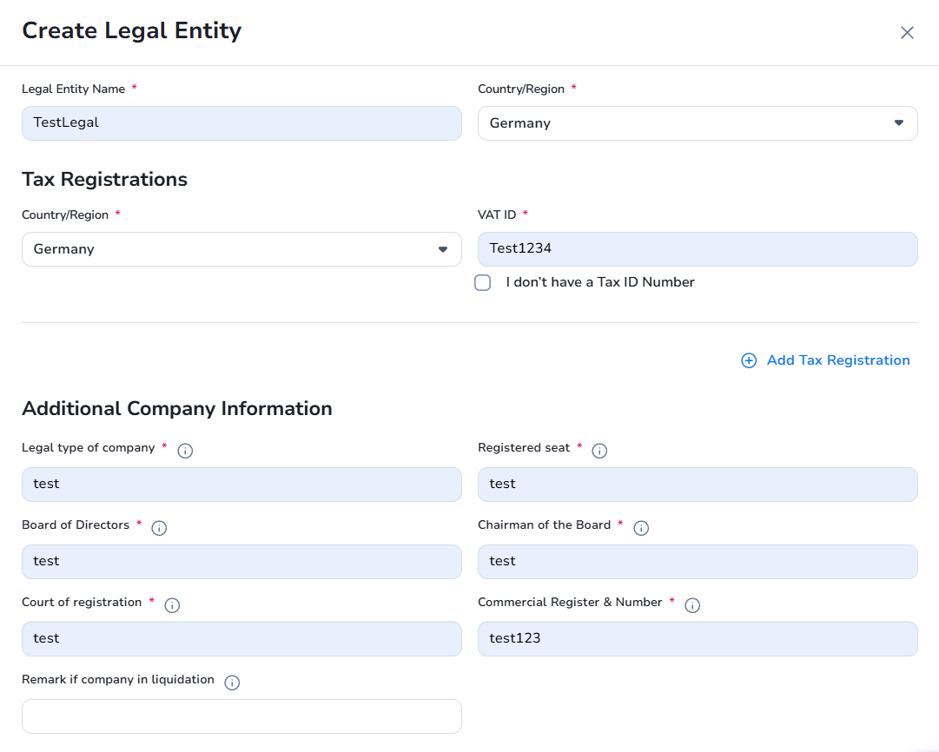
Nach dem Ausfüllen des Abschnitts „Land/Region“ mit Deutschland erscheinen zwei zusätzliche Felder:
Steuerregistrierungen.
Zusätzliche Unternehmensinformationen.
4
A
B
a
b
c
d
e
f
Zusätzliche Unternehmensinformationen – Pflichtfelder:
Rechtsform des Unternehmens : Geben Sie die Unternehmensform entsprechend der rechtlichen Eintragung Ihres Unternehmens an. Zum Beispiel, ob es sich um eine Gesellschaft mit beschränkter Haftung handelt oder nicht.
Eingetragener Sitz : Geben Sie an, wo sich der offizielle Sitz Ihres Unternehmens befindet.
Vorstand : Geben Sie die Namen der Mitglieder des Vorstands Ihres Unternehmens an.
Vorstandsvorsitzender : Geben Sie den Namen des Vorsitzenden Ihres Vorstands an.
Registergericht : Geben Sie den Namen des Gerichts an, bei dem Ihr Unternehmen eingetragen ist.
Handelsregister & Nummer: Geben Sie den Namen des Handelsregisters, in dem Ihr Unternehmen eingetragen ist, sowie die Registernummer Ihres Unternehmens an.

Slide 4

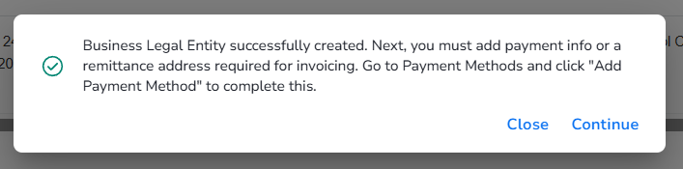
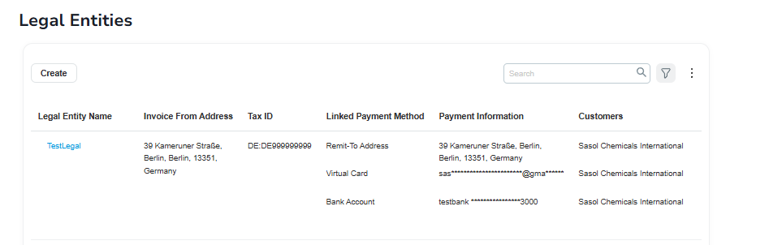
Wählen Sie die Schaltfläche Speichern.
6
Eine Bestätigungsmeldung zeigt an, dass die Aktion erfolgreich ausgeführt wurde:
8
7
Klicken Sie auf Weiter, um der juristischen Person neue Zahlungsmethoden hinzuzufügen, oder klicken Sie auf Schließen, um zur Seite „Juristische Personen“ zurückzukehren.
8

